Slide 1
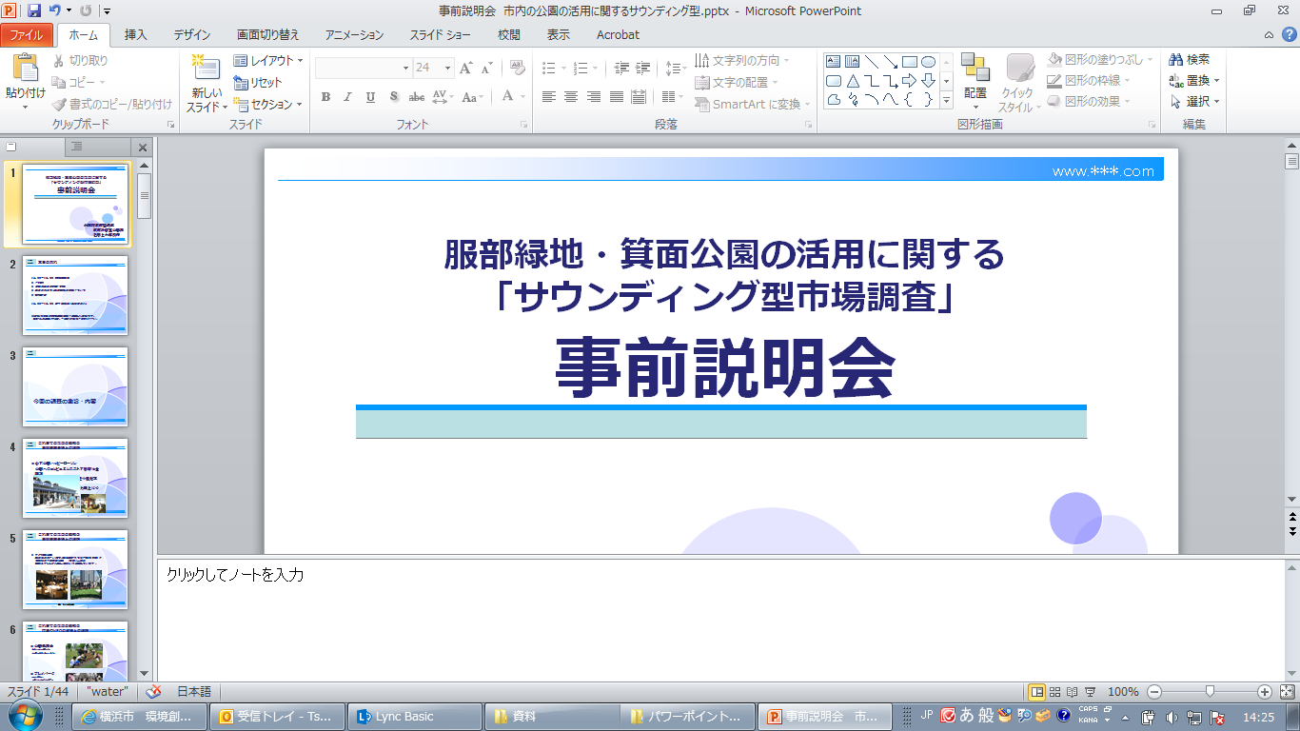
大阪府営公園の活用に関する
「サウンディング型市場調査」
事前説明会
大阪府都市整備部
都市計画室公園課
枚方土木事務所
鳳土木事務所
岸和田土木事務所

Slide 2

今回の調査の趣旨・内容

Slide 3
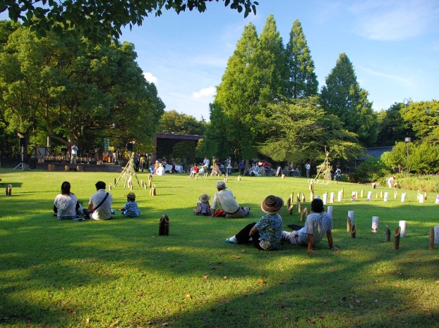
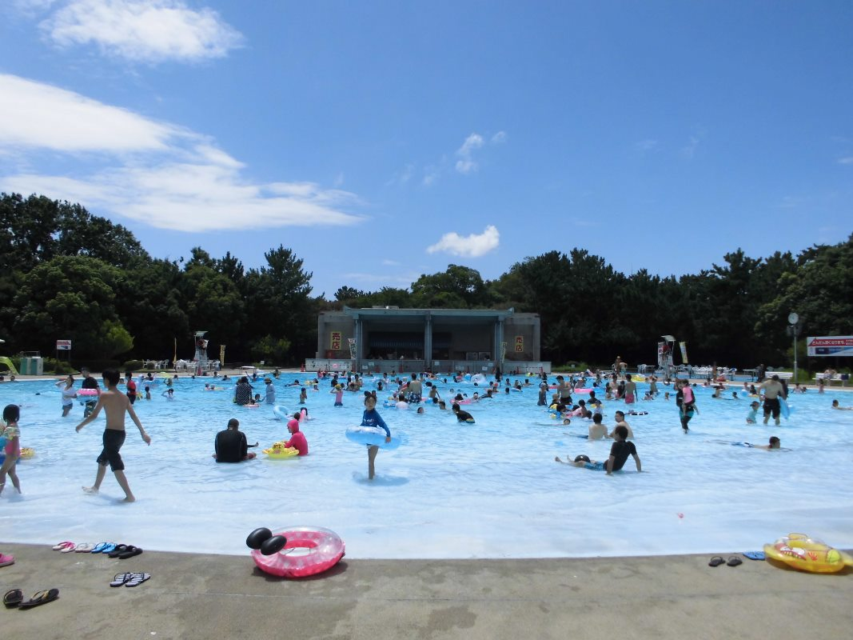
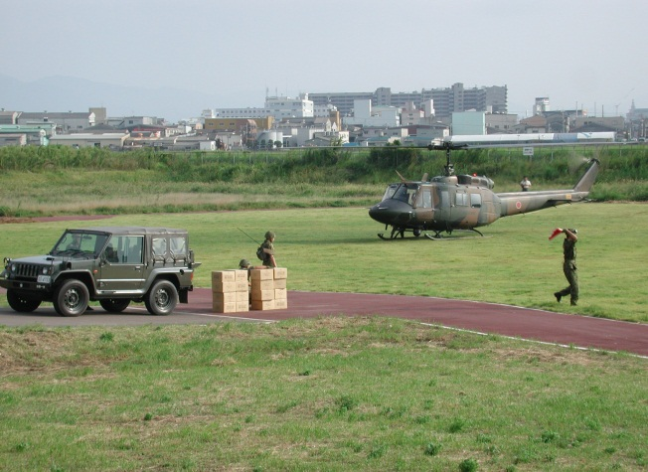
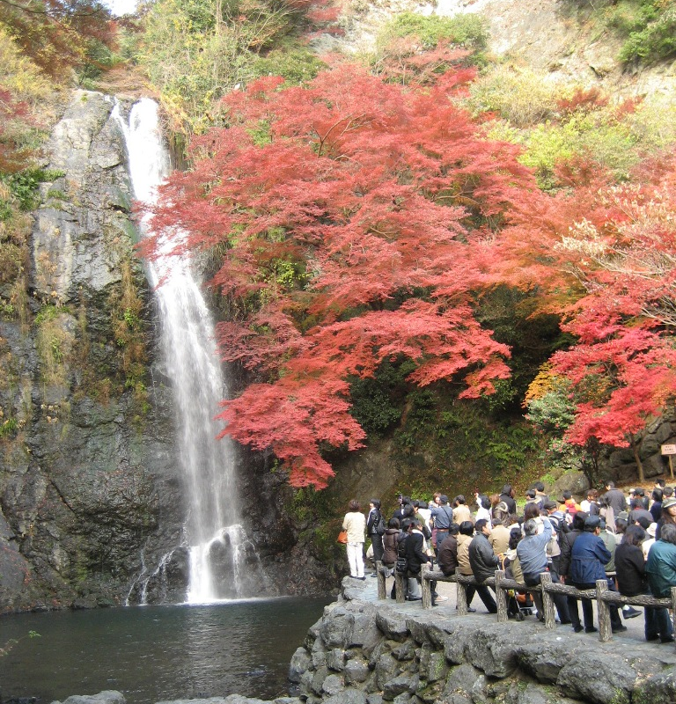
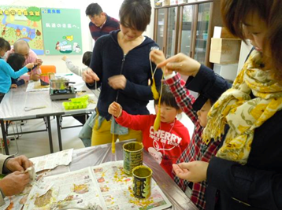
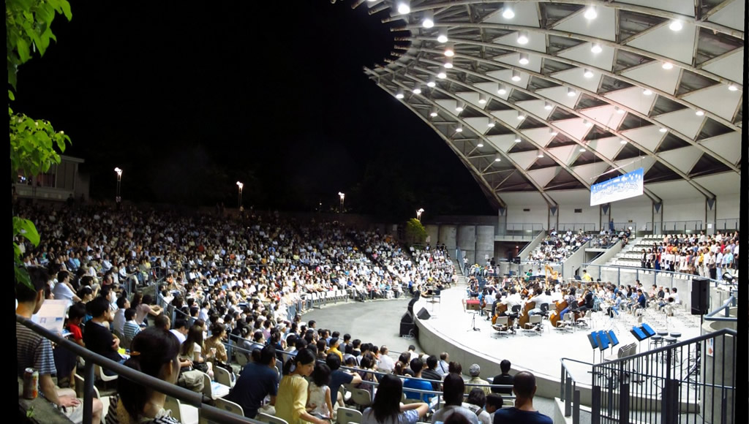
府営公園の多様な役割
景観
レクリエーション
防災
観光
観光
子育て
文化
一つの公園が複数の役割を果たす「多機能性」は
都市のインフラとしての公園の特徴です。

Slide 4
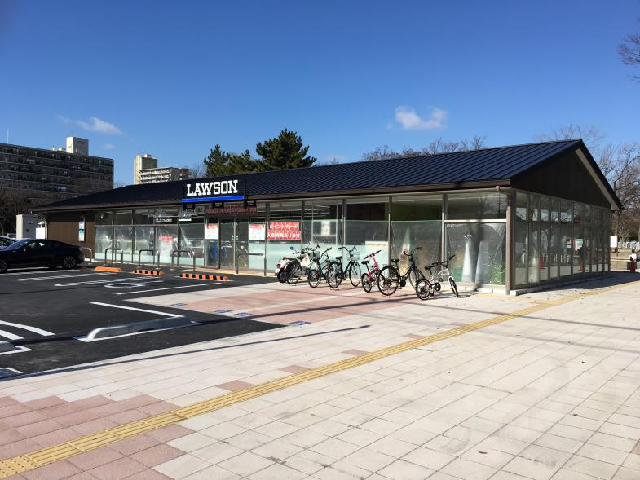
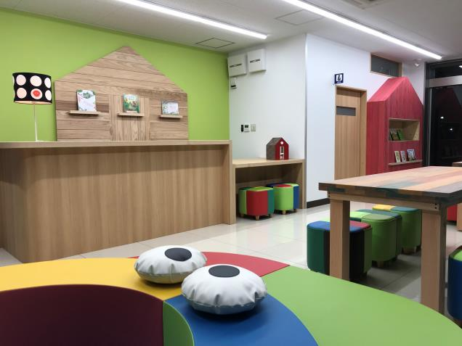
府営公園での取組み 民間事業者様との連携
久宝寺緑地 コンビニ（平成３０年１月１９日オープン）
府営公園へのコンビニエンスストア初出店
売店だけでなく、インフォメーション機能を付加し、
公園全体の魅力向上へ

Slide 5
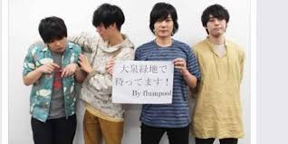
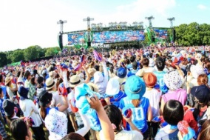
府営公園での取組み 民間事業者様との連携
大泉緑地 の“flumpool（ﾌﾗﾝﾌﾟｰﾙ）野外ｺﾝｻｰﾄ”
府営公園内一般園地での初野外コンサート
空間の特性を活かした、新たな活用方法を実践

Slide 6
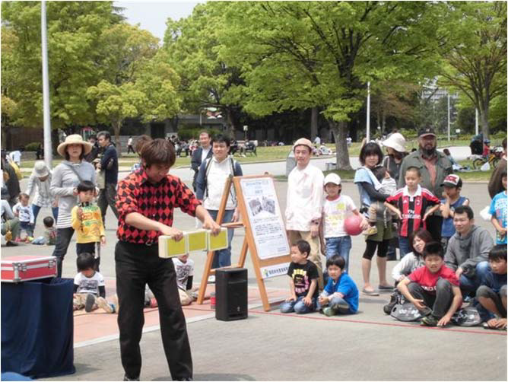
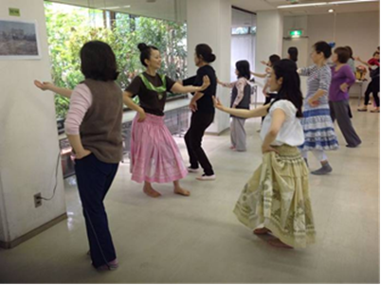
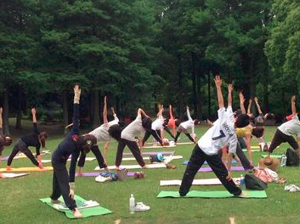
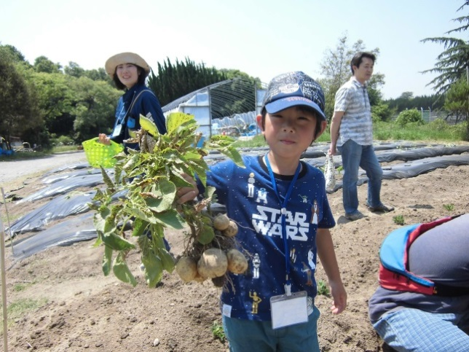
府営公園での取組み 民間事業者様との連携
服部緑地 様々なにぎわい創出イベント
ストリートパフォーマンス、ヨガ、フラ、農体験等
多様なニーズに応える様々なイベント
地元関係団体等による協議会によるイベントも

Slide 7
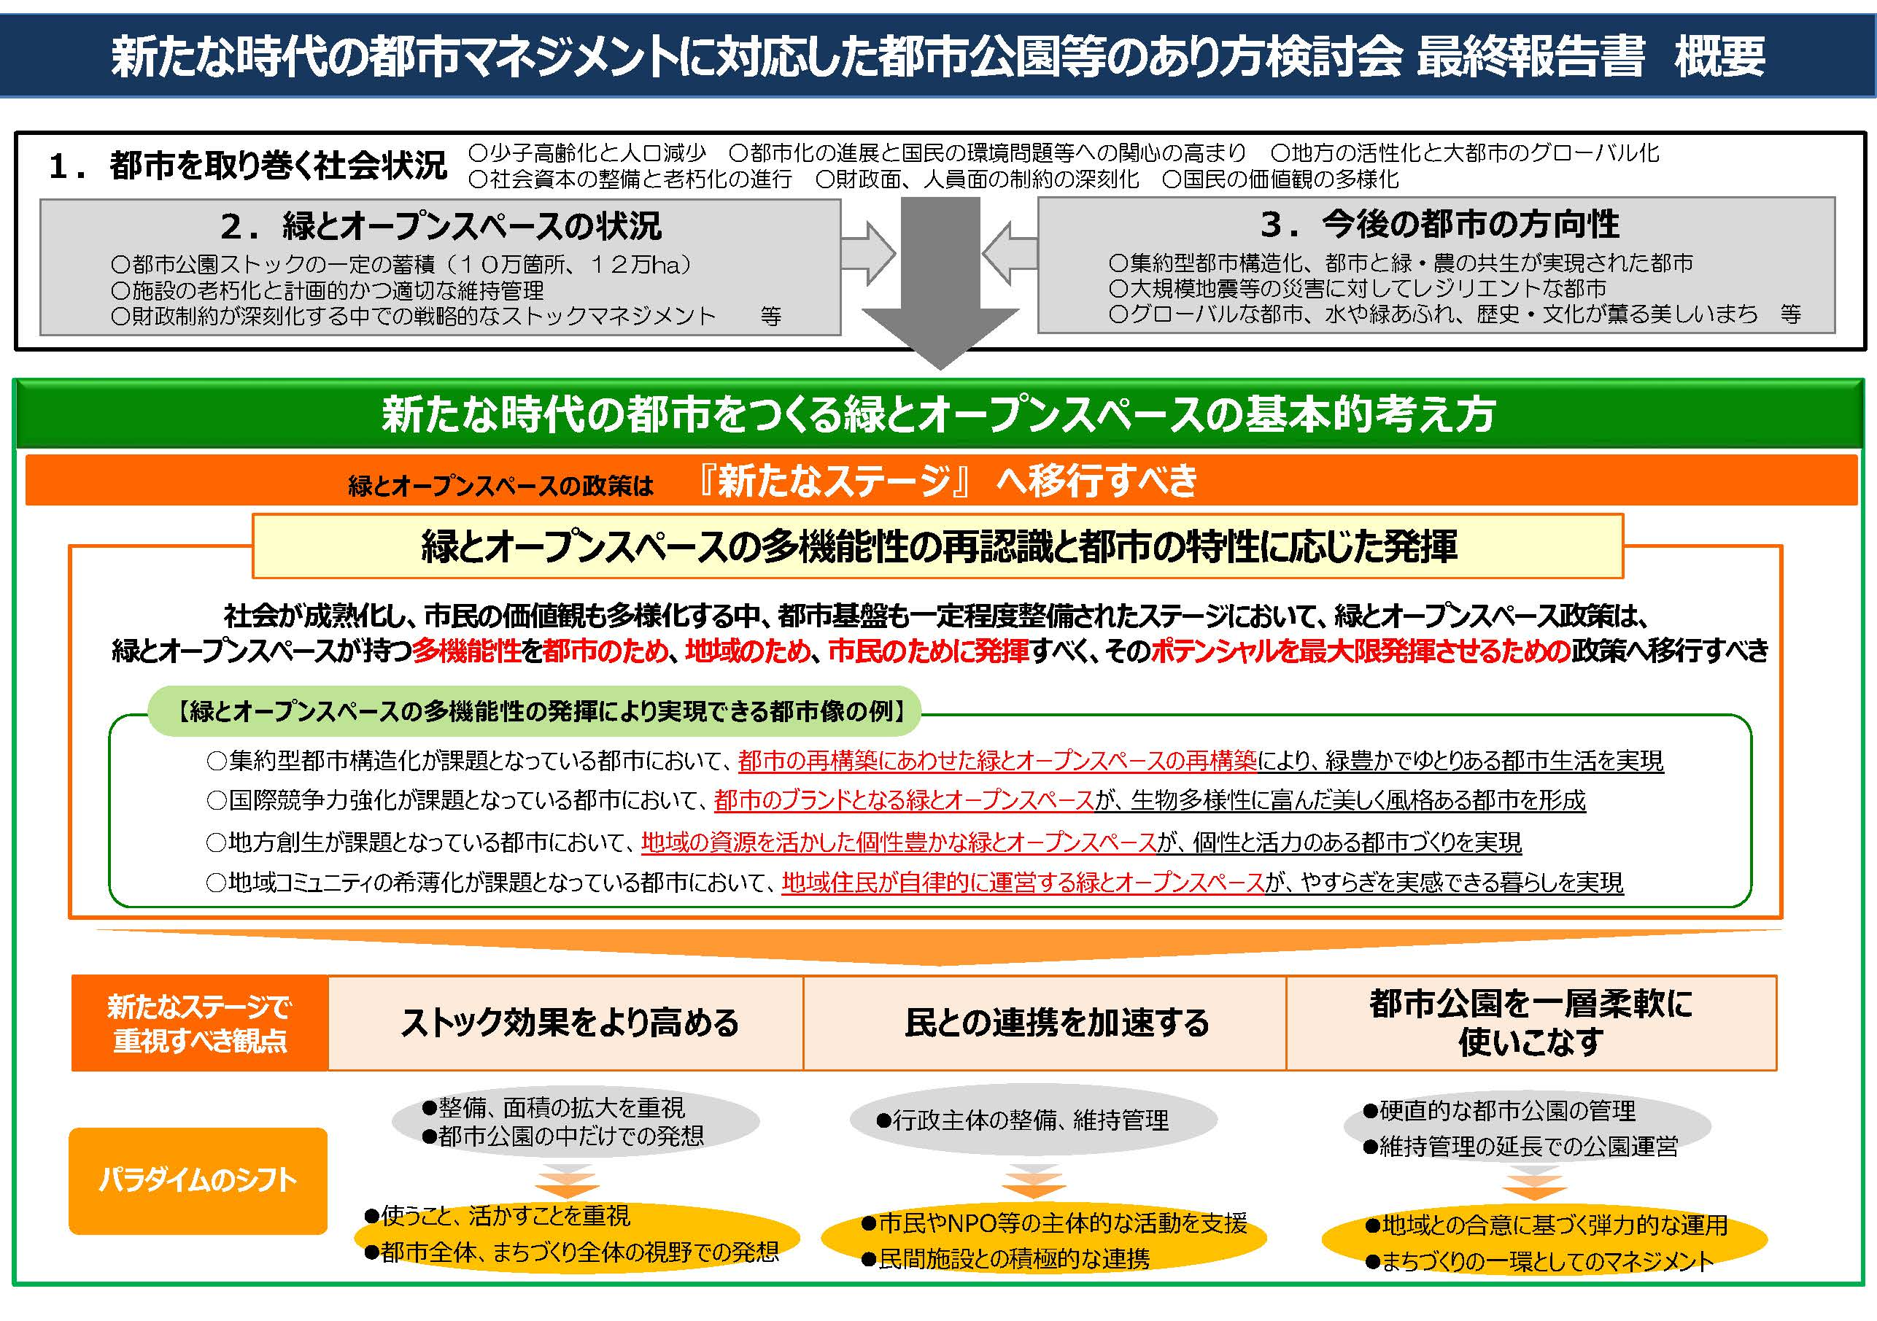
加速する「公民連携」
出典：国土交通省ホームページ

Slide 8
本調査の目的
これまでの取組み
国の方向性
他都市での事例
公園利活用の取り組みを一層加速し新たなステージへ
- 目 的 -
質の高い管理や施設、空間の特性を活かしたプログラム等による
■ 府民サービスの向上
■ 公園の魅力向上

Slide 9
提案の内容
「多様な府民ニーズへの対応」及び「新たな魅力創出」を実現することで、公園や周辺地域の魅力向上に資するもの。
（業種や業態についての制限はありません。）
（例）・新たな公園施設を設置
・既存の公園施設を活用
・空間の特性を活かしたプログラム、取組み など

Slide 10
今回の調査の位置づけ
民間事業者・NPO等の皆様に、以下のようなことをお聞きし、今後の具体化につなげていこうとするものです。
公園のポテンシャルをどう評価しているか
公園を活用したビジネスやプログラムのアイデア
どのように公園や地域の魅力向上につなげていくのか

Slide 11
事業化について
今回の調査は民間事業者・NPO等のみなさまのご意見・ご提案をお聞きし、公園での事業・プログラムの可能性を把握する「調査」です
頂いたご提案のうち、事業化が可能なものについては順次、具体化を進めていく予定です
調査への御参加をお待ちしております

Slide 12
調査の進め方

Slide 13
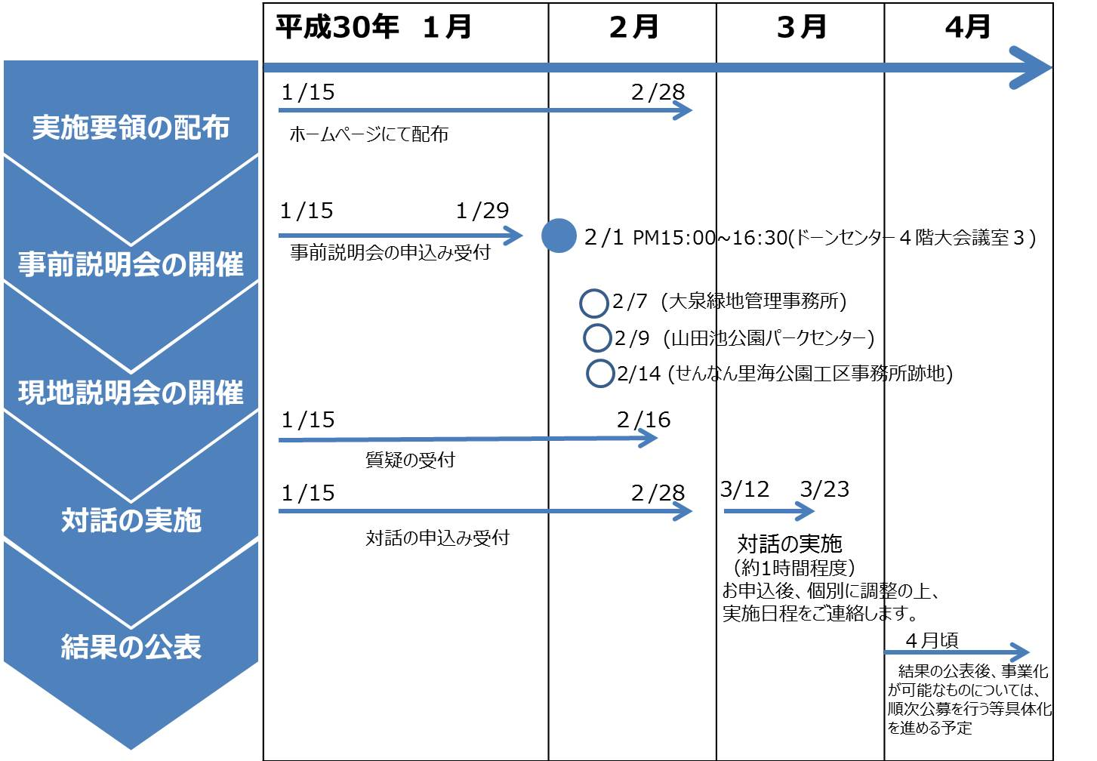
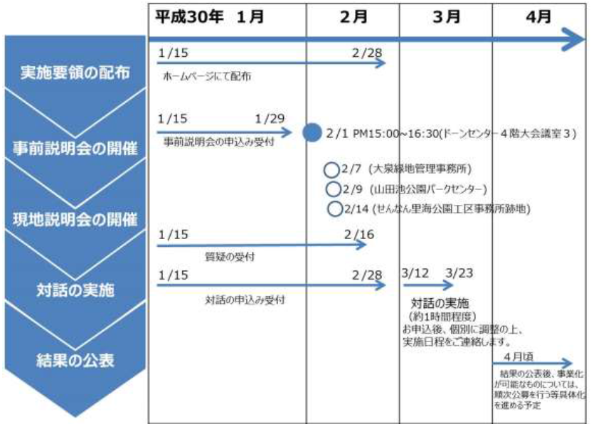
スケジュール

Slide 14
現地説明会について
■山田池公園
（１）日時 平成30年2月9日（金曜日）10時00分から1時間程度
（２）場所 山田池公園（枚方市山田池公園1-1）
（３）集合場所 山田池公園パークセンター
■大泉緑地
（１）日時 平成30年2月7日（水曜日）15時00分から1時間程度
（２）場所 大泉緑地（堺市北区金岡町128）
（３）集合場所 大泉緑地管理事務所
■せんなん里海公園
（１）日時 平成30年2月14日（水曜日）10時30分から1時間程度
（２）場所 せんなん里海公園（泉南郡岬町淡輪地先）
（３）集合場所 せんなん里海公園工区事務所跡地
※現地説明会への参加はサウンディング調査への参加条件ではありません。

Slide 15
質疑について
本日の説明内容に関する質疑を含め、2月16日（金）午後５時までに様式２「質問シート」をご提出ください。
送付先E-mail：koen@sbox.pref.osaka.lg.jp
（大阪府都市整備部都市計画室公園課 担当）
・メール件名：【質問シート送付】としてください。
質疑に対する回答は、府のホームページにて公表する予定です。最終の回答は、平成30年2月28日（水）までに行う予定です。
（URL）http://www.pref.osaka.lg.jp/koen/kouminrenkei/sounding.html
応募に関係が無いと思われる質問など、質問内容によってはお答えできない場合がありますので、ご了承ください。

Slide 16
対話の申込みについて
様式３「エントリーシート」及び様式４「対話シート」に必要事項を記入し、Eメールにて下記申込先へ送付願います。
＜申込期間＞平成30年1月15日（月）から平成30年2月28日（水）午後5時まで
＜申込先＞E-mail：koen@sbox.pref.osaka.lg.jp
（大阪府都市整備部都市計画室公園課 担当）
・メール件名：【対話参加申込】としてください。
・メール添付：様式３「エントリーシート」
様式４「対話シート」
提案の概要をシートの項目に沿ってお書きください。

Slide 17
対話（個別ヒアリング）の流れ
まずは、お考えのアイディア等についてご説明ください
（様式４「対話シート」を対話の際に、5部ご持参ください）
その際、追加資料等をお持ちいただくことができます
（説明後回収することも可）
プロジェクターは使用できませんが、
お持ちいただくPC等は使用できます
調査目的から逸脱していると考えられるもの、
同種の提案が多数寄せられたものなどの場合は
書面での調査のみとさせていただく場合があります
その他詳細は個別に調整させていただきます

Slide 18
対話に当たって

Slide 19
公園でできること
ー都市公園法と公園施設ー
都市公園法では、都市公園の効用を全うするために設けられる施設が「公園施設」として列挙されています。（都市公園法第２条）
園路・広場
植栽、花壇、噴水など（修景施設）
休憩所、ベンチなど（休養施設）
ぶらんこ、すべり台、砂場など（遊戯施設）
野球場、陸上競技場など（運動施設）
植物園、動物園、野外劇場など（教養施設）
売店、駐車場、トイレなど（便益施設）
門、さく、管理事務所など（管理施設）
その他都市公園の効用を全うする施設
※提案をお考えの施設が公園施設に該当するか不明な場合は質問シートにより質問してください。

Slide 20
既存制度における管理運営方式
以下の制度を想定していますが、必ずしも限定するものではありません。
・都市公園法による設置許可
（新たに公園施設を設け管理する場合）
・都市公園法による管理許可
（既存の公園施設を使用する場合）
・大阪府都市公園条例による行為許可
・指定管理者との連携による実施
※提案事業に対し、どの制度を活用するべきか等については大阪府としても検討します。

Slide 21
既存制度における管理運営方式
大阪府
許可
事業者
サービス
利用者
使用料
代金
新たに公園施設を設け管理する場合
・ 事業者は必要な施設を自ら整備し、事業を行うことで収益を
あげます。大阪府に対しては施設面積等に応じた使用料を
支払います。（使用料 年・m2当たり1,100円を下限に公募）
広場等でイベントを行う場合
・あらかじめ行為許可の申請が必要（使用料 日当たり3,600円）
・仮設工作物の設置や空間を占有するときは、別途占用許可
の申請が必要（使用料 大阪市以外の市：日・ m2当たり53円
町村：日・ m2当たり28円）

Slide 22
事例・イメージ

Slide 23
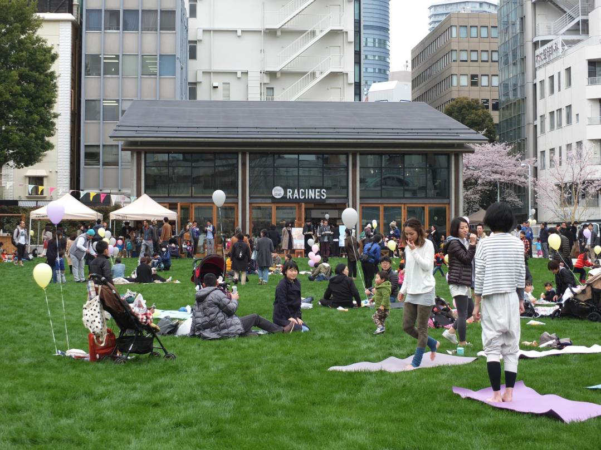
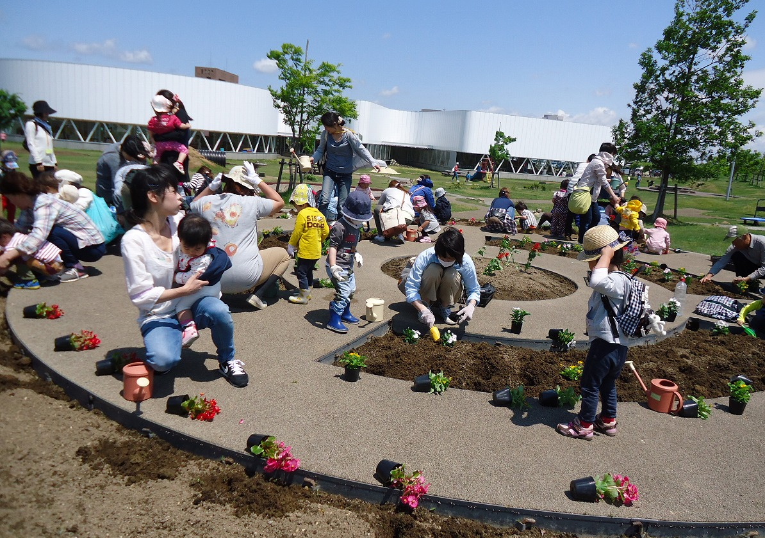
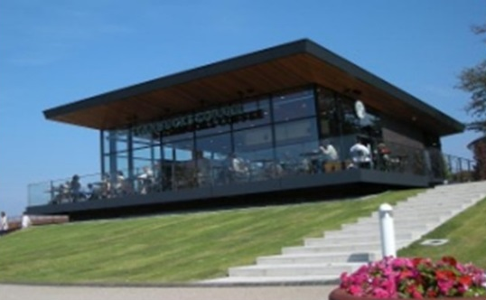
他都市事例（公園施設）
保育士が常駐する子育ての駅「てくてく」
［千秋が原南公園（新潟県長岡市）／教養施設］
民間レストランの売上の一部が公園の魅力向上に繋がる活動に還元［南池袋公園（東京都豊島区）］
「世界一美しい」スターバックスコーヒー
［富岩運河環水公園（富山県）／便益施設］
写真：国土交通省「市民の暮らし、都市の活力を支える都市公園の多様な機能」より引用

Slide 24
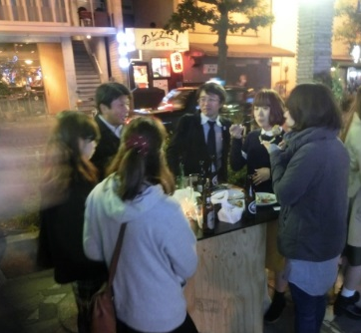
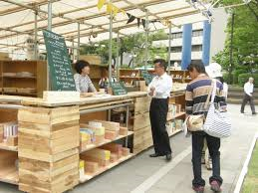
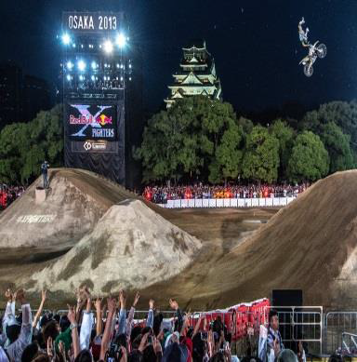
他都市事例（イベント・プログラム等の例）
満月の週の土曜日にだけ公園に現れる特別なBAR「満月BAR 」
［西川緑道公園（岡山県）］
市民が本を持ち寄ったアウトドアライブラリー［東遊園地（神戸市）］
大阪城をバックに繰り広げられた男たちの熱き空中バトルは多くの観客を魅了しました
レッドブル・エックスファイターズ大阪
［大阪城公園（大阪市）］
写真：国土交通省「市民の暮らし、都市の活力を支える都市公園の多様な機能」より引用

Slide 25
持っていただきたい視点
  公園の魅力向上につながっているか
  公園の魅力向上が街の活性化へ寄与しているか
  公園の多機能性を損なっていないか、多くの人が利用できるか
  地域住民や既存利用者への理解を得られるか
  （実際に事業化する際は大阪府とともに事業者の方にも地元説明等を行っていただくことがあります）
  事業の継続性の視点

Slide 26
参考：許可期間・建ぺい率
管理許可制度、設置管理許可制度を活用する場合、
1回の許可期間は最大10年ですが、更新も可能なことや、
法改正の動きもあることから、今回の調査では最大20年までを想定の範囲とします。
許可期間終了後は原則として原状復旧をお願いします。
（詳しくはご相談ください）
新たに建物を建てるご提案の場合、原則として
建ぺい率は公園面積の２％までです。
（ただし特例による緩和があります。
詳しくはご相談ください）
用途地域や防火地域等の規制は通常と同様です。

Slide 27
整備費用等
原則として、事業にかかる費用はすべて
事業者様側でご負担いただきます
そのうえで、使用面積等に応じた公園使用料を
大阪府にお支払いいただきます
プログラム提供や無料施設等の場合、公園使用料が発生しない場合もあります。

Slide 28
事業化につながりやすい提案
自由な発想での多様なご提案をお待ちしていますが、
事業化につながりやすいご提案は以下のようなものです
現行の法令（都市公園法など）の枠で対応可能な提案
・法改正等があった場合は、その条件で再度検討します
・都市公園や類似施設で前例や類似事例がある場合はご紹介ください
地域や利用者の理解が得やすい提案
（利用者が少ない区画のリノベーションなど）
・事業化にあたっては専門家等の意見も聞きながら検討します
・事業化の件数について特に上限は設けていません

Slide 29
留意事項等

Slide 30
ノウハウの保護について①
参加企業・団体名やアイディア、ノウハウについては
原則として公表しません
終了後、調査の概要を公表しますが、参加業種や提案概要程度とします。
発表前に事前にご確認いただきます（該当部分のみ）
（例 A社 飲食系 公園へのカフェの出店、物販
B社 ペット系 ドッグランの運営
・
・ など

Slide 31
ノウハウの保護について②
実際に事業化が可能なものについては、
あらためて公募により事業者を募ります
調査概要の公表や、具体化した際の公募要項などにおいて秘密にするべき事項がある場合は、個別ヒアリングの際にお申し出ください
公募にあたっては、大阪府で公募条件を検討します。
したがって、ご提案いただいた内容を基にしつつ、
一部変更して公募する場合があります。

Slide 32
留意事項等
対話への参加実績は、今後の事業者公募における評価の
対象とはなりません。
調査内での双方の発言は、あくまで対話時点での想定のものとし、何ら約束するものではありません。
対話への参加に要する費用は、参加事業者の負担とします。
必要に応じて追加対話（文書照会含む）やアンケート等を行うことがあります。御協力をお願いします。
※応募者多数の場合、サウンディングの期間を延長するなどの対応を取らせていただく場合もございます。ご協力をお願いいたします。

Slide 33
参加除外条件
・次のいずれかに該当する場合は、対話の対象者として認めないこととします。
ア 無差別大量殺人行為を行った団体の規制に関する法律（平成11年法律第147号）第８条第２項第１号の処分を受けている団体若しくはその代表者、主宰者その他の構成員または当該構成員を含む団体
イ 大阪府暴力団排除条例第２条第１号に規定する暴力団、同条第２号に規定する暴力団員、同条第３号に規定する暴力団員等及び同条第４号に規定する暴力団密接関係者
ウ 大阪府暴力団排除条例第14条第１項、第２項又は第３項に違反している事実がある者

Slide 34
山田池公園の概要

Slide 35
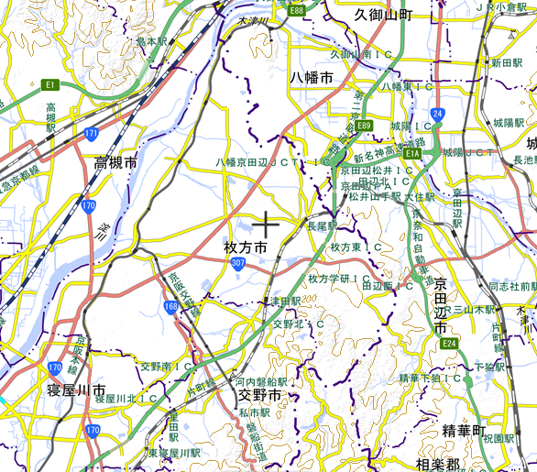
山田池公園
【所在地/規模】
枚方市山田池公園／73.7ha
【公園の位置づけ】
山に親しむ公園
（「大阪府営公園基本構想」）
広域避難場所、後方支援活動拠点
（「大阪府広域的支援部隊受入計画」）
【特徴】
枚方市の中央部に位置し歴史ある山田池の景観と自然を活かした公園。
北地区は花しょうぶ園やもみじ谷など和を基調にした季節の彩りを感じるエリアとして、南地区は芝生広場やクィーンズランドガーデンなど欧風をイメージした空間の中で
レクリエーションを楽しむエリアとして整備。
【主要施設】
山田池、水生花園(花しょうぶ園・あじさい園等)、水辺広場、展望広場、もみじ谷、
花木園、芝生広場、自由広場、クィーンズランドガーデン、コテージガーデン、パークセンター、川原広場等
出典：国土地理院「地理院地図」より

Slide 36
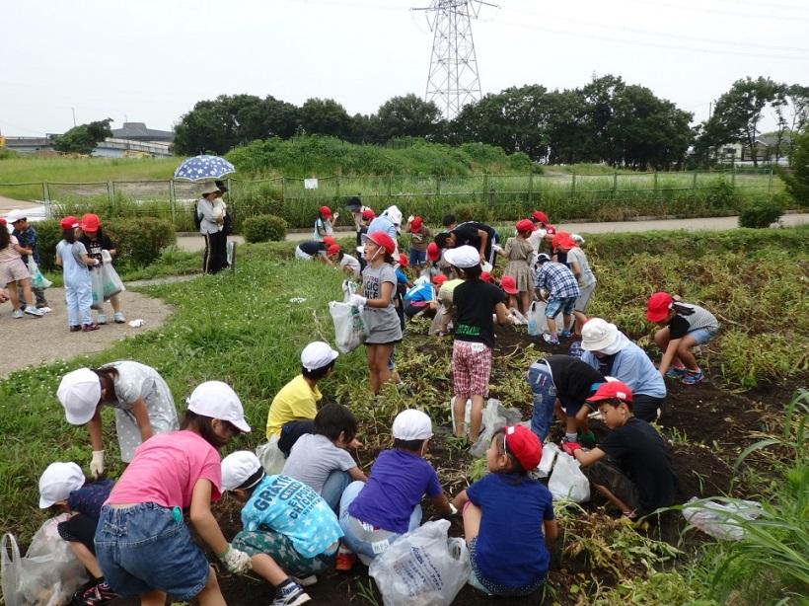
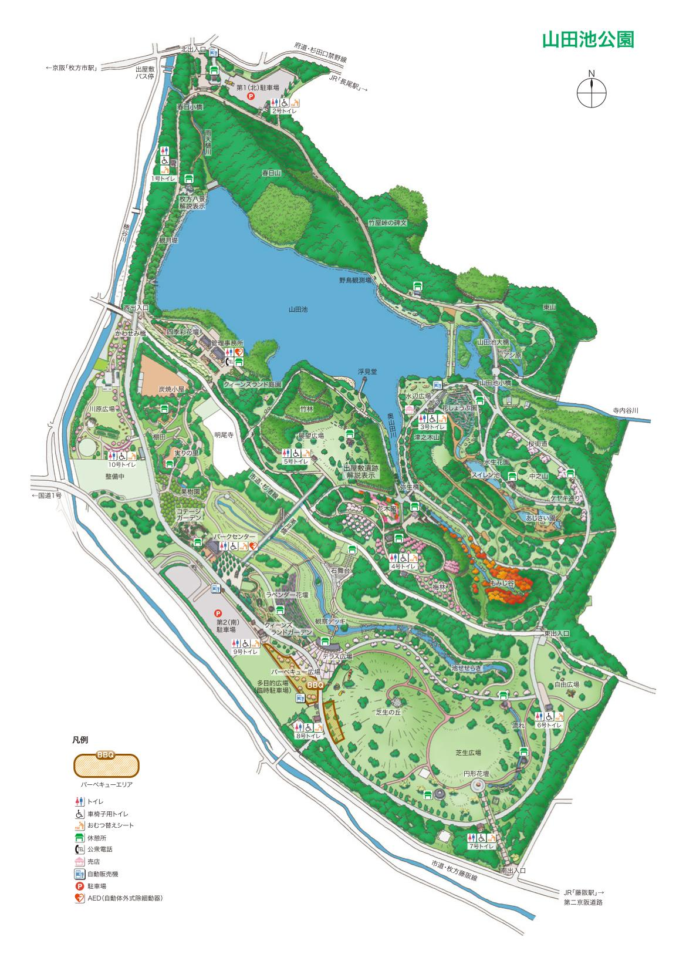
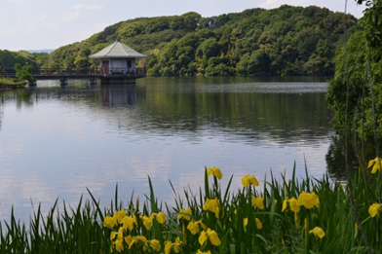
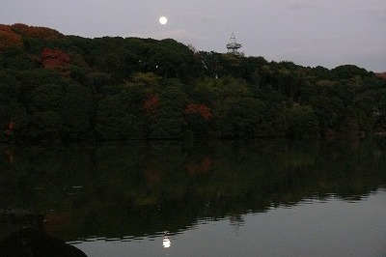
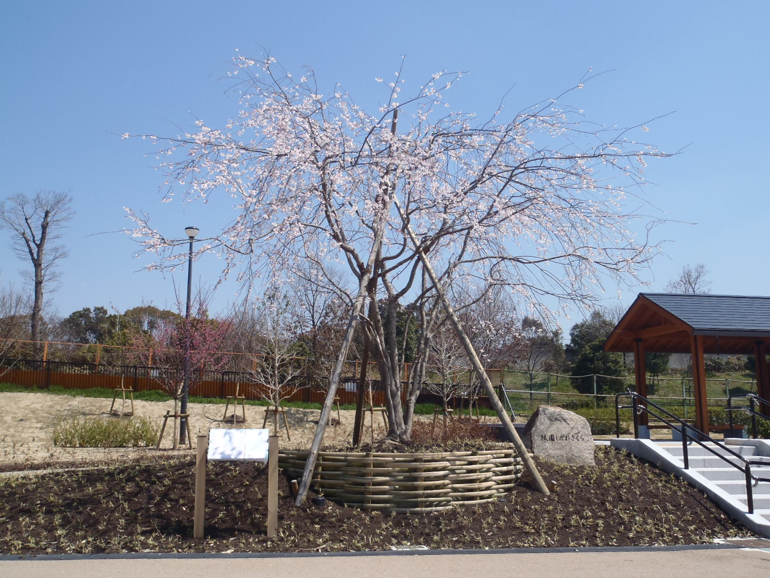
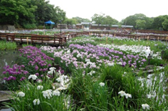
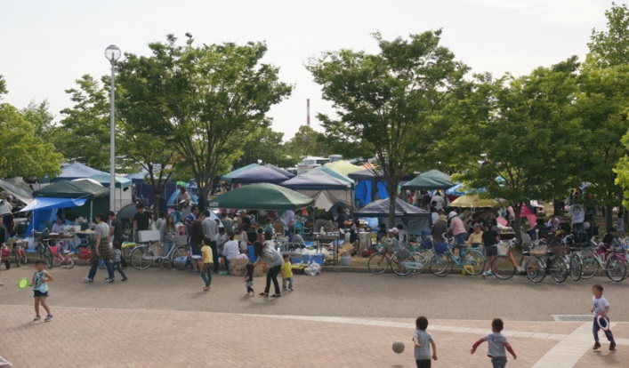
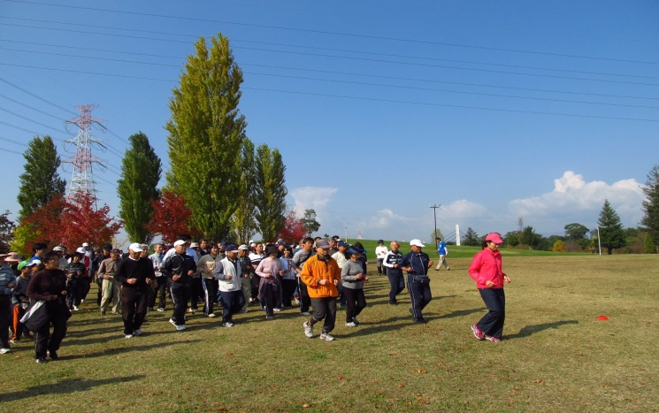
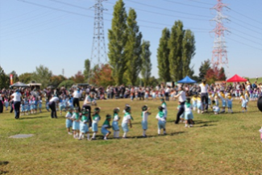
山田池公園
実りの里「農業体験ﾌﾟﾛｼﾞｪｸﾄ」
山田池の月
山田池
川原広場「祇園しだれ桜」
水生花園（ １万株の花菖蒲）
市道 杉渚線
バーベキュー広場
広大な芝生広場
市道 枚方藤阪線
芝生広場

Slide 37
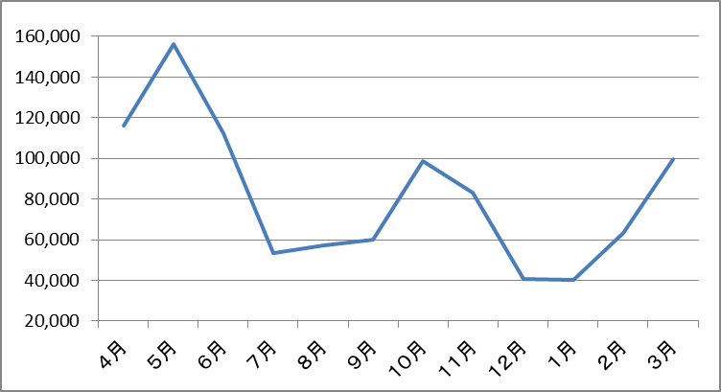
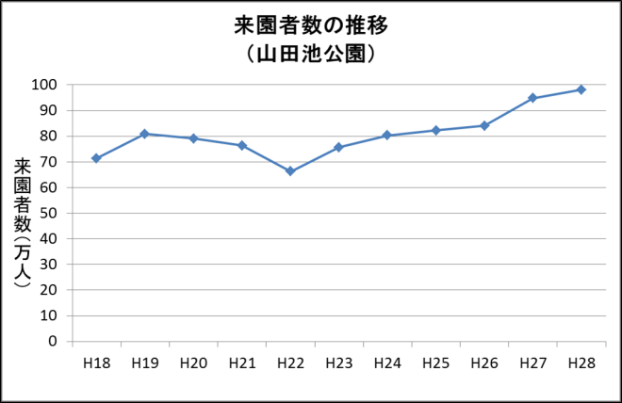
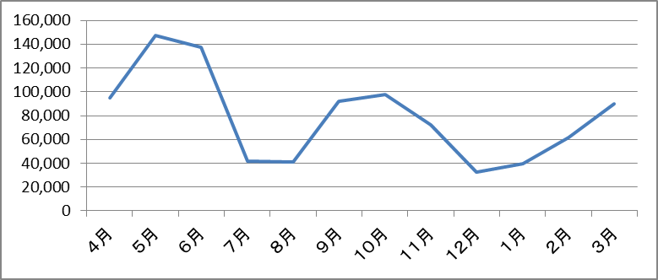
山田池公園
■ 周辺環境、地域特性
大阪都心から北東へ約10km、枚方市（人口約39万人）の中央部に立地。交通手段は、車では国道１号と第二京阪国道の２WAYアクセスが可能。鉄道はJR学研都市線藤阪駅より徒歩７００m、または同長尾駅・京阪電鉄枚方市駅よりバス利用。 自然環境を活かした広大な公園であり、季節の花やみどりを求めて広域から多くの利用者が来園される。
また、公園北側・東側には中低層住宅が広がり、散策など日常の公園利用も多い。
■ 利用状況
平成28年度
年間約100万人が来園。
サクラやハナショウブなどの季節の
花々やレクリエーションを目的とした
行楽シーズン（春秋）の利用が中心。
平成27年度

Slide 38
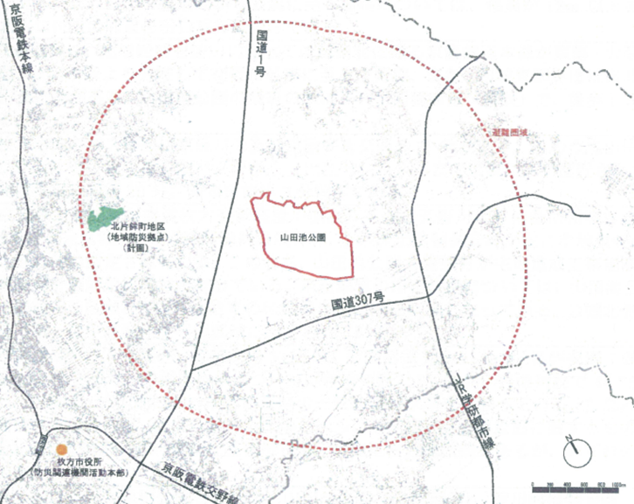
山田池公園
■周辺幹線道路の交通量 ( )内は総数のうち、小型車の台数
公園名 | 路線名 観測地点 | 12時間 交通量 | 24時間 交通量
山田池 公園 | 国道１号 枚方 | 45,542 (34,621) | 67,516
 | 国道１号バイパス （第二京阪道路）長尾台 | 16,085 (12,871) | 23,555
出典：道路交通センサス(平成27年度)
■公園の周辺人口
山田池公園から２km範囲に含まれる
町丁目の人口：１４．４万人
（枚方市：13.9万人 交野市：0.5万人）
出典：住民基本台帳（人口）平成27年度

Slide 39
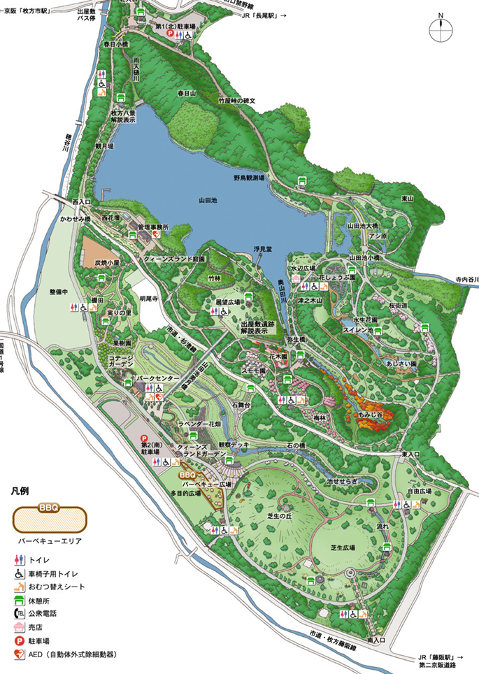
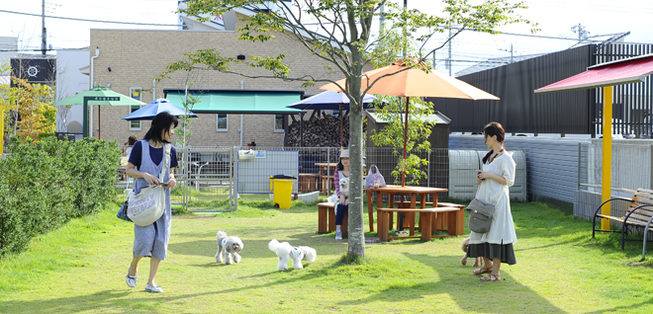
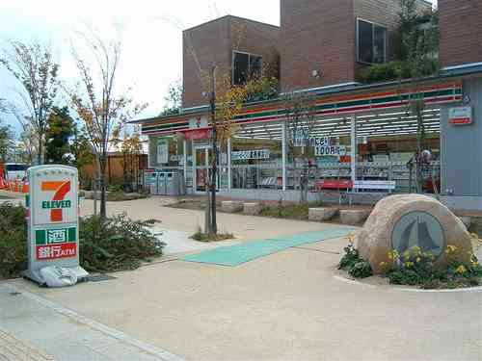
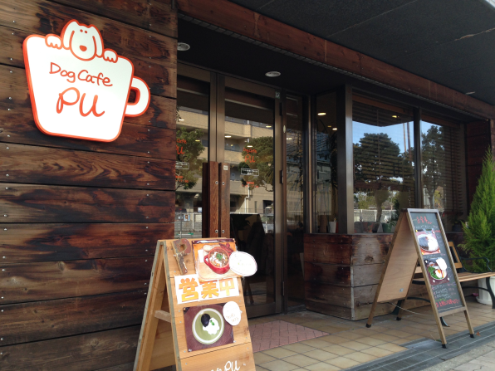
公園活用のアイデア事例（山田池公園）
旧工区事務所 ： 約0.2ha
（Ex.ﾄﾞｯｸﾞﾗﾝ・ｶﾌｪ等）
「ドッグラン」イメージ
「売店」イメージ
多目的広場 ： 約0.4ha
（Ex.売店・ｶﾌｪ・ﾄﾞｯｸﾞﾗﾝ等）
「カフェ」イメージ

Slide 40
公園活用のアイデア事例（山田池公園）
売店（コンビニエンスストア等）の設置
・公園の中心的な広場周辺に、公園の自然的な景観にマッチした売店を
設置。
・メインターゲットとして、休日に広域圏から自家用車によりバーベキュー
利用等で訪れる若いファミリー層をメインターゲットに、日常の散歩や
ジョギング利用者、ハナショウブ等季節の見どころを観光で訪れる来園者
を想定。
・開放的なカフェスペース等を設け、一般来園者の飲食可能な休憩所として
も使用可能。
（想定場所：山田池公園南地区多目的広場など）

Slide 41
公園活用のアイデア事例（山田池公園）
カフェ付きドックランの設置
・本公園の自然と景観に調和した、利用者ニーズの高い『ドッグラン』や、
飲食可能でコミュニティの場となる、カフェ機能等を備えた『ドッグカフェ』を
設置。
  ・メインターゲットとして、朝夕の犬の散歩を目的に訪れる徒歩圏域の公園
  利用者や、北河内地域を中心とした広域圏から自家用車等による来園者
  を想定。
  ・ドッグランの管理棟では、ペット関連のグッズ販売やトリミング等のサービスを実施。
  ・管理棟に併設して、飼い主と愛犬で楽しめるドッグカフェも設置。
  ・開放的なテラス席を設け、一般の利用客の休憩所としても使用可能。
  （想定場所：山田池公園南地区多目的広場、または旧工区事務所）

Slide 42
大泉緑地の概要

Slide 43
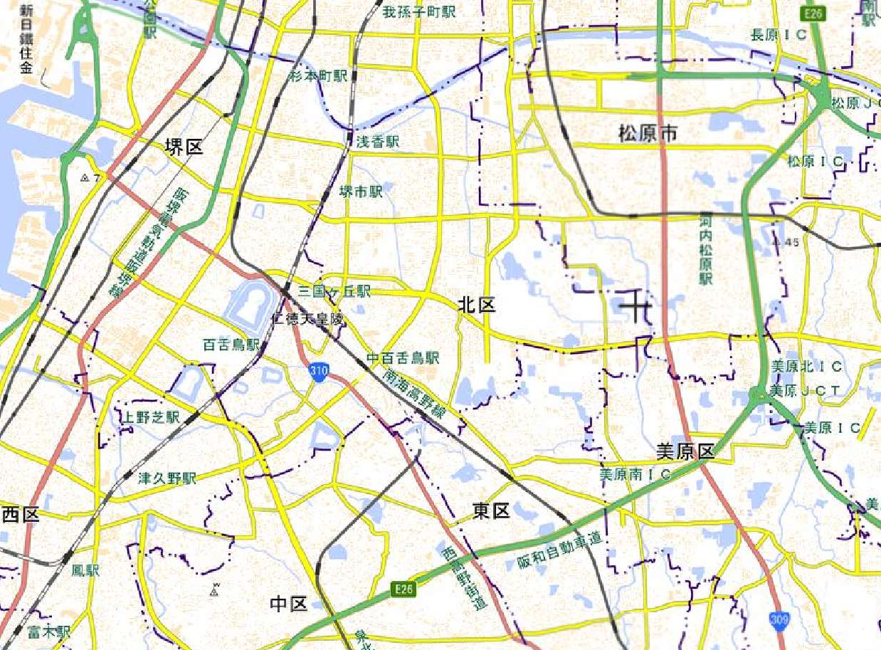
大泉緑地
公園のあらまし
【所在地】堺市北区金岡町
【開設面積】 １０１．５ヘクタール
【概要】緑の少ない大都市の中心部に森をつくる「森林公園」として計画。近隣住民のみならず、広大な自然の中でのレクリエーション活動を求める人々が広く府域から多数来園。植栽樹木は約230種、34万本にも上り、四季を通じて花と緑が美しい緑地。
（特徴）都市的環境の中に創造される都市林として、身近な自然との対話と交流を介した市民的レクリェーションの場となる快適な森づくりを目標。わが国で初めてユニバーサルデザインをコンセプトとした「ふれあいの庭」を整備。
【主要施設】 中央芝生広場、桜広場、野外炉、中央花壇、かきつばた園、ふれあいの庭、緑道、中央休憩所、スポーツハウス、児童遊戯場（わんぱくランド、海遊ランド、冒険ランド）、テニスコート（14面）、野球場、球技広場、スポーツ広場、サイクルどろんこ広場、花と緑の相談所
出典：国土地理院「地理院地図」より

Slide 44
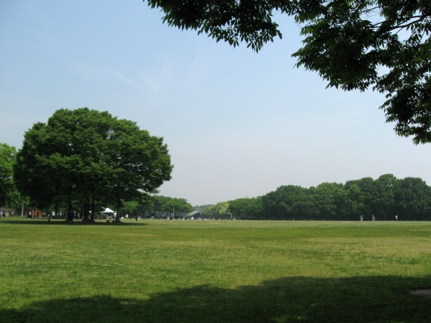
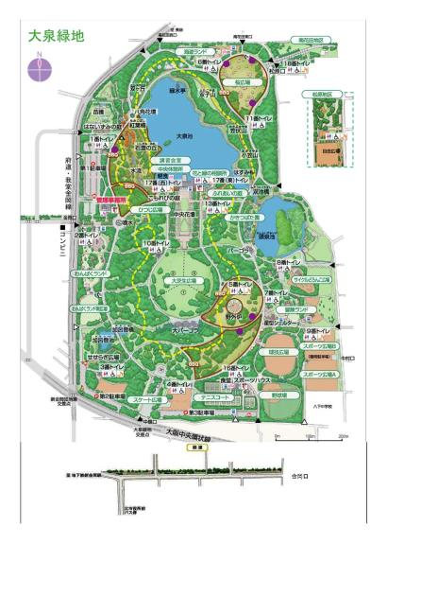
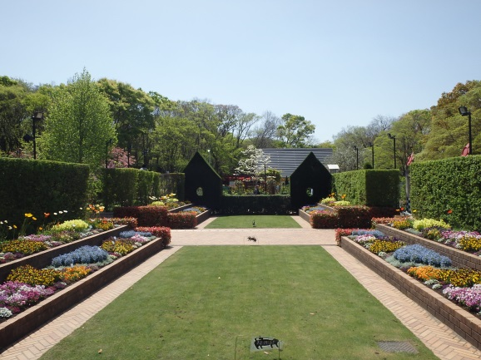
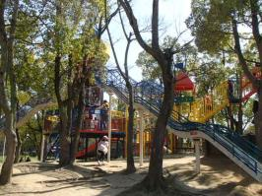
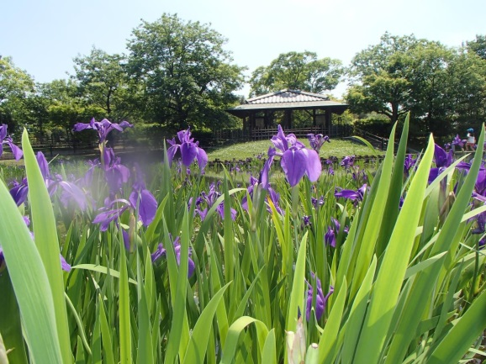
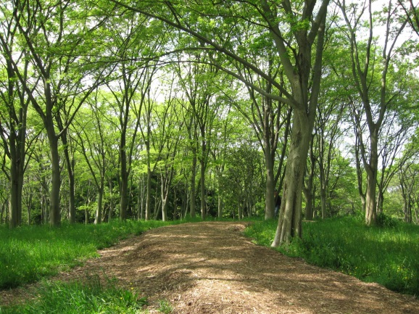
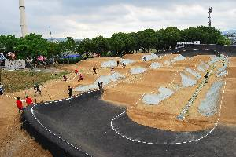
大泉緑地
大芝生広場
ふれあいの庭
児童遊戯場
かきつばた園
樹林地
サイクルどろんこ広場

Slide 45
大泉緑地
■ 周辺環境、地域特性
堺市の北東部・松原市の南西部に位置し、両市にまたがる広域緑地。
大幹線道路である大阪中央環状線に隣接し、地下鉄御堂筋線の新金岡駅から緑道を歩いて約15分と、交通アクセスに恵まれた立地。
■ 利用状況
年間約250万人（直近3ヵ年平均）が来園。各公園施設利用者に加え、森林や池をフィールドとした野鳥観察など、自然とのふれあいを目的とした来園者も多い。
春秋の行楽シーズンだけでなく、年間通じて安定した利用がある。

Slide 46

大泉緑地
■最寄駅の乗降客数 ( )内は総数のうち、定期利用者の人数
公園名 | 最寄駅名 | 乗車人数 | 降車人数
大泉緑地 | 地下鉄御堂筋線 新金岡駅 | 10,860 (3,934) | 10,586 (3,805)
 | 近鉄南大阪線 布忍駅 | 2,535 (1,463) | 2,455 (1,403)
出典：大阪府統計年鑑(H28)
■公園の周辺人口
大泉緑地から２km範囲に含まれる
町丁目の人口：２０．２万人
（堺市：１３．１万人 松原市：７．１万人）
出典：住民基本台帳（人口）平成27年度

Slide 47
公園活用のアイデア事例（大泉緑地）
「大泉緑地のもり」の活用について
整備当初から約半世紀が経過した大泉緑地の「もり」を、これからも守り、育て、次世代へ繋いでいくために、子どもから大人まで、幅広い世代に親しんでもらえるプログラムの提案を期待します。
例えば…
・子ども：「もり」を活動拠点とした認定こども園の設置
「もり」を活用した遊びの場の提供
・大人：「もり」を題材にしたカルチャースクールの開講
「もり」を題材にした便益施設の設置
「もり」の中でくつろげる施設の設置

Slide 48




公園活用のアイデア事例（大泉緑地）
「もり」を活用したプログラム
既存プログラムとの連携
広場等を活用した結婚式

Slide 49
せんなん里海公園の概要

Slide 50
せんなん里海公園
【所在地】泉南郡岬町淡輪地先
【開設面積】39.9ヘクタール
【概要】
昭和４７年に海岸環境整備事業として、人工砂浜・磯浜の整備に着手。青少年海洋センター、海水浴場、淡輪ヨットハーバーなどが整備された。平成２年に淡輪・箱作基本構想を策定し、海と人とが慣れ親しむことができる「里海」として、平成５年から公園事業に着手。
（特徴）
海と人との新しいふれあいの場として、里海の自然、海洋性レクリエーションが楽しめる。
【主要施設】
潮騒ビバレー、さとうみ磯浜、しおさい楽習館、ビーチハウス、里海広場、風車の丘など
出典：国土地理院「地理院地図」より

Slide 51






せんなん里海公園
さとうみ磯浜
しおさい楽習館
大阪府工区事務所跡地
潮騒ビバレー
イルカの遊戯場

Slide 52
せんなん里海公園
■ 周辺環境、地域特性
大阪都心部から南西へ約50km、阪南市（人口約5.4万人）と岬町（人口約1.6万人）にまたがり、和歌山市（人口約36.4万人）に接し２つの海水浴場に隣接する公園。青少年海洋センターやヨットハーバーにも隣接しており、海洋性レジャーの拠点となっている。
■ 利用状況
年間約44万人（直近3か年平均）が来園。このうち、約17万人は海水浴期の7・8月に訪れている。
さとうみ磯浜やビーチバレー施設（潮騒ビバレー）など海洋性レジャーが通年で楽しめる。

Slide 53
せんなん里海公園
■最寄駅の乗降客数 ( )内は総数のうち、定期利用者の人数
公園名 | 最寄駅名 | 乗車人数 | 降車人数
せんなん里海公園 | 南海本線 淡輪駅 | 1,029 (614) | 1,126 (614)
 | 同 箱作駅 | 2,621 (1,931) | 2,597 (1,931)
出典：大阪府統計年鑑(H28)
■公園の周辺人口
駅勢圏人口 ：
駅から1km範囲に
含まれる町丁目の
人口の合計
公園名 | 駅名 | 人口(人）
せんなん里海公園 | 南海本線 淡輪駅 | 8,502
 | 同 箱作駅 | 8,738
 | 同 みさき公園駅 | 4,448
 | 同 鳥取ノ荘駅 | 15,717
 | 同 尾崎駅 | 23,861
 | 南海多奈川線 深日町駅 | 4,448
 | 同 深日港駅 | 4,448
出典：都市計画基礎調査（鉄道駅勢圏人口）(H22)

Slide 54

せんなん里海公園
（参考図）
【参考図】
駅勢圏（半径1km）

Slide 55

公園活用のアイデア事例（せんなん里海公園）
マリンレジャースポット想定箇所
工区事務所跡地レストラン設置想定箇所

Slide 56
公園活用のアイデア事例（せんなん里海公園）
「さとうみ磯浜」を活用したマリンレジャースポットの整備
  ・さとうみ磯浜周辺の海域は海藻が生い茂り、魚の群れや磯の生き物が水中で生活する様子を観察できるため、潜れなくても泳げなくても、水に浮かぶだけで楽しめるシュノーケリングや気軽に海中散歩を楽しめるダイビング体験教室の開催。
  ・メインターゲットとして、シュノーケリング体験教室は５～６歳以上の子どもを含むファミリー層を、ダイビング体験教室はＣカード（認定証）を持っていない若年層やインスタグラム等のＳＮＳ情報ツールのユーザー層を想定。
  ・多くの来園者に海を満喫できるよう、人気のマリンアクティビティであるスタンドアップパドルボードやウォーターボール等の用具レンタルを充実させ、新たな公園リピーターを開拓。

Slide 57
公園活用のアイデア事例（せんなん里海公園）
工区事務所跡地へのレストランの設置
・本公園の前面の浅海域は府内でも貴重な藻場となっており、小魚や稚魚、貝など多くの魚介類の生息の場であるため、地元の「下荘漁港」の魚介や「なにわ黒牛」など地元食材を使用する「里海レストラン」を設置。
・メインターゲットとして、潮干狩りや海水浴、バーベキュー利用者など、主に泉南地域に限らず、自家用車でバイパスを利用して来園する他圏域からの来園者も想定。
・来園者の多様なニーズに対応できるよう、屋外バーベキュー施設や売店も併設し、地元食材の地産地消の推進と海辺のロケーションに相応しい開放的な地域の魅力を発信。

